Slide 1
Worldlib国外文献整合平台

Slide 2
产品介绍
1、产品背景—开放资源现状
开放数据文献已经占到全球文献总量的20%以上，且均有一定的学术价值。开放数据散布于全球的各个角落，国内高校需要花费大量时间去搜集开放数据的来源，且搜集到的开放数据来源只是简单的罗列到图书馆官网供用户使用。
01
只有文摘没有全文、需要注册、无法访问或速度较慢、部分免费部分收费等。
02

Slide 3
产品介绍
2、产品背景—找到解决方案
在全球范围内搜集、整理开放数据文献，对分散的、无序的的开放数据文献进行科学的组织，充分利用自有搜索引擎，将相关的内容进行分类、标引，建立高质量的索引数据库。
01
对不同的文献类型加以分类整理，把质量高、更新快的开放数据文献进行整合，根据不同的学科需要进行归类，使读者在尽可能广的空间内利用最少的时间获得有价值的文献。
02

Slide 4
产品介绍
产品价值
有利于实现从信息服务到知识服务
有利于形成数字资源的规模化
知识结构拓展和资源类型多样性
有利于使被动服务转为主动服务
可有效促进数字资源的有序化

Slide 5
产品介绍
Worldlib国外文献整合平台——平台在全球范围内收集、整理高质量开放数据文献，按照文献类型分为8个专题库，其中期刊3500万篇（期刊品种不少于30000种）、国外博硕士论文430万篇、科技报告140万篇、艺术图片80万幅、外文电子图书及章节130万、专利100万篇、会议论文120万篇、预印本130万篇，共计4100多万国外优秀文献。8个文献专题库可以在一个平台上实现一站式跨库检索。
平台文献范围涵盖全学科（包括医学、化学、物理、农业、教育、应用科学、经济、天文学、工业技术、交通运输、环境、生物等）。可以按照检索点导航、学科导航、日期导航、语种导航等多种途径导航，方便用户快速差找到所需文献。
平台上所有文献均可通过访问其所在第三方网站下载全文数据，且支持手机二维码下载阅读。
技术参数：
1、平台检索<0.01S,聚合检索<0.1S；
2、平台网站及数据库文件加密；
3、可以镜像派发生成专题数据库并且不需要安装任何数据库；
4、系统词表达到5000万；
5、内置MADL新旧版本、Sqlserver、文本等可视化导入工具；
6、包括用户认证管理、数据存储服务、搜索引擎服务、WEB发布服务、
访问监控服务等功能；

Slide 6
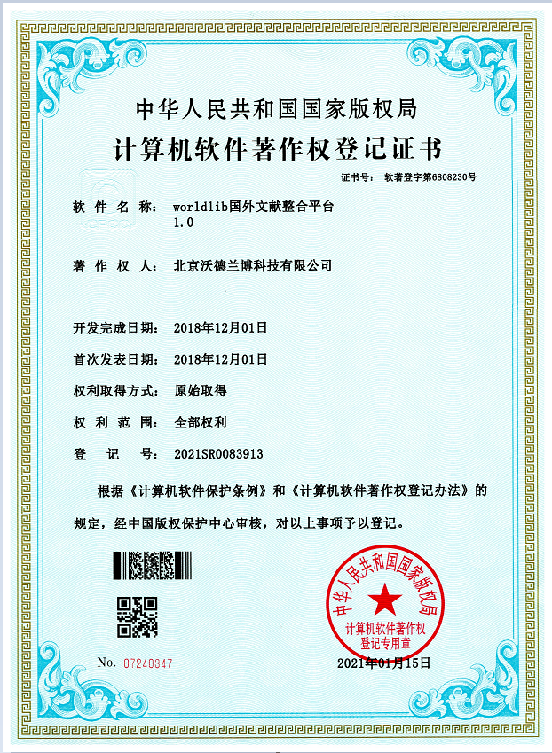
产品介绍
产品软件著作权证书

Slide 7
产品使用说明
网址：
Worldlib国外文献整合平台：http://www.worldlib.net
操作说明： 1. 在浏览器中打开网址 2. 在IP开通范围内不用登录 3. 在检索框里输入关键词点击查询按钮
进入查询列表页

Slide 8
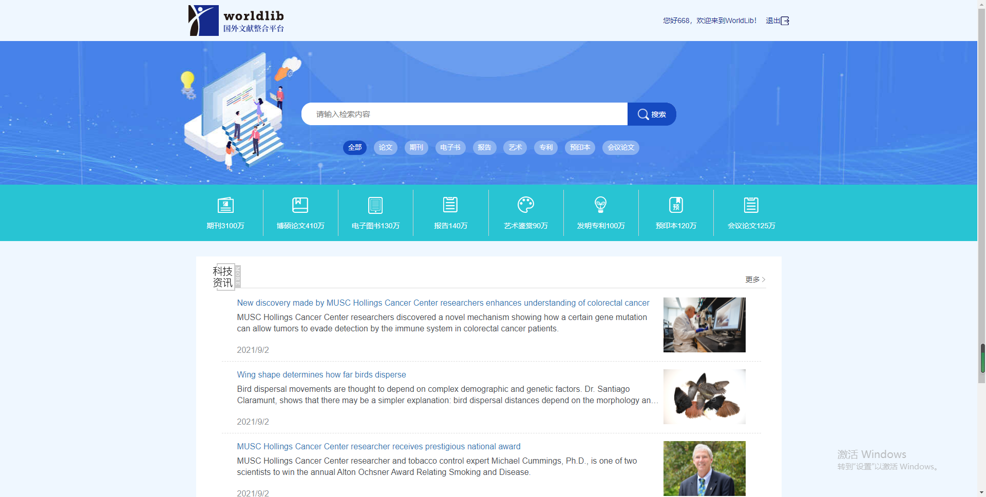
产品使用说明
操作演示
步骤一：校园IP内点击目标平台的链接，如http://www.worldlib.net，输入检索词，如 “computer science”，直接检索。

Slide 9
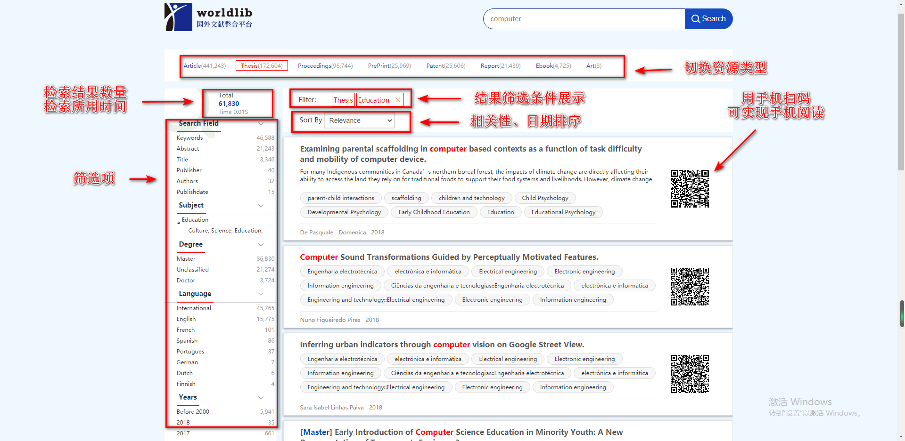
产品使用说明
操作演示
步骤二：进入检索结果界面

Slide 10
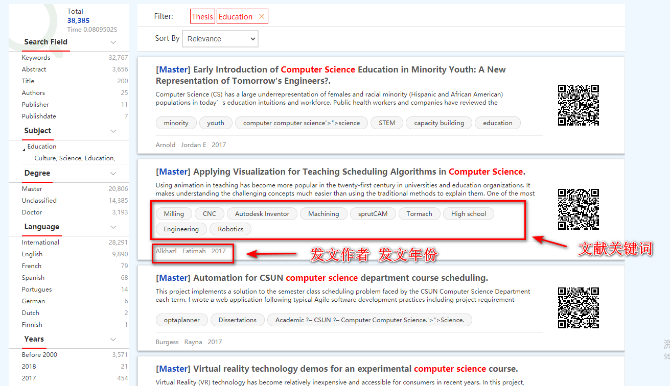
产品使用说明
操作演示
步骤三：点击目标文献。

Slide 11
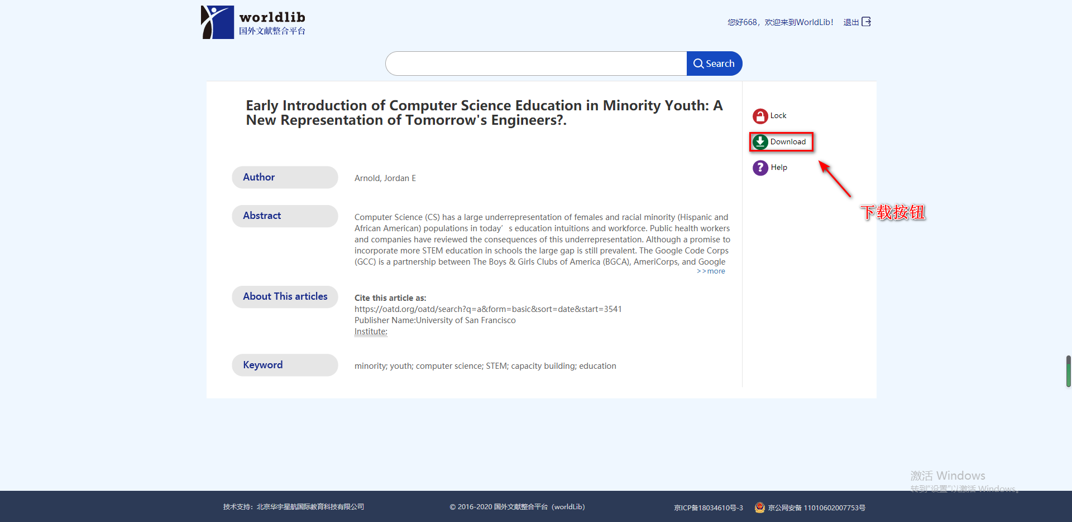
产品使用说明
操作演示
步骤四：点击文献名进入文献详情介绍界面。

Slide 12
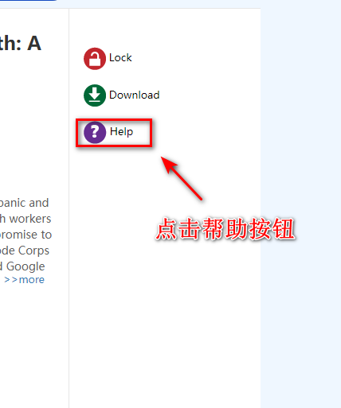
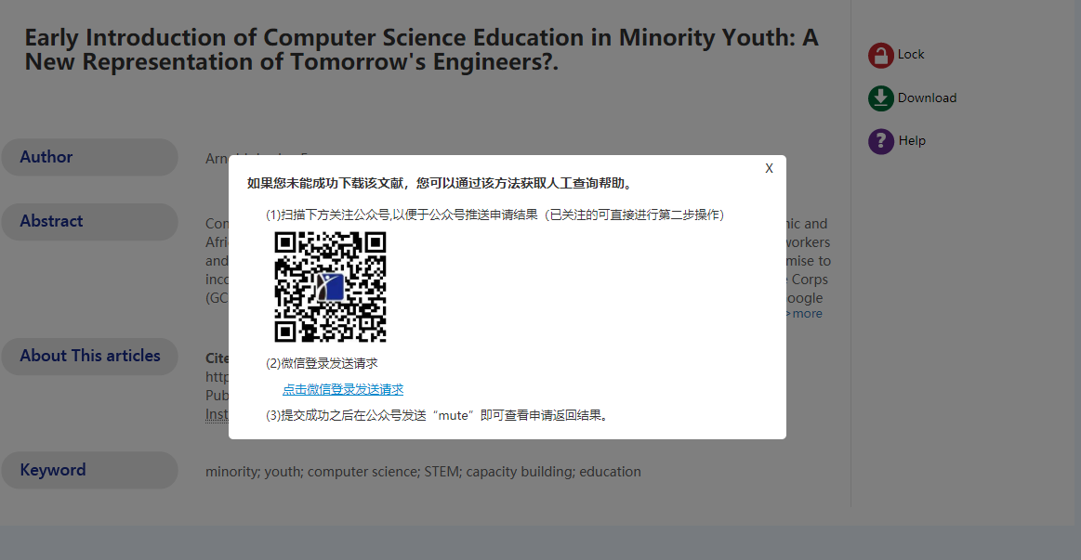
产品使用说明
操作演示
步骤四：未能成功下载的文献可按照提示寻求人工帮助。

Slide 13
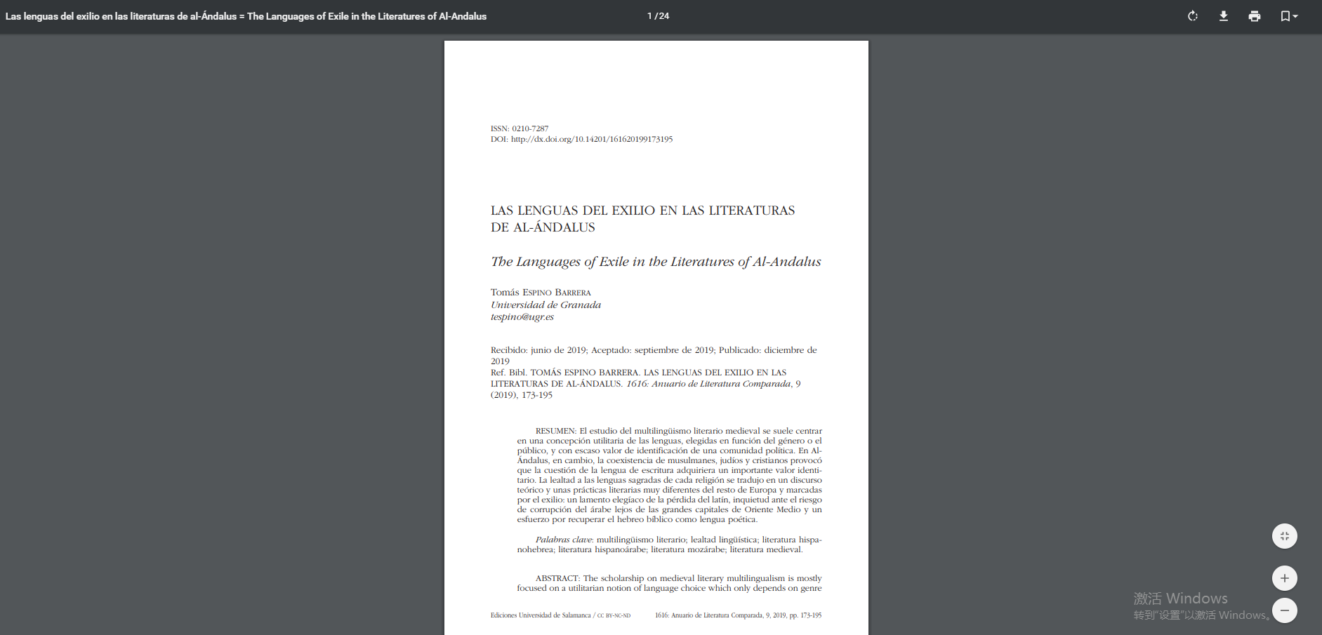
产品使用说明
操作演示
步骤五：阅读、下载。

Slide 14
THANK YOU

